Slide 1


網頁組
Notes:
Hi，各位，又是個嶄新的一天到來

Slide 2
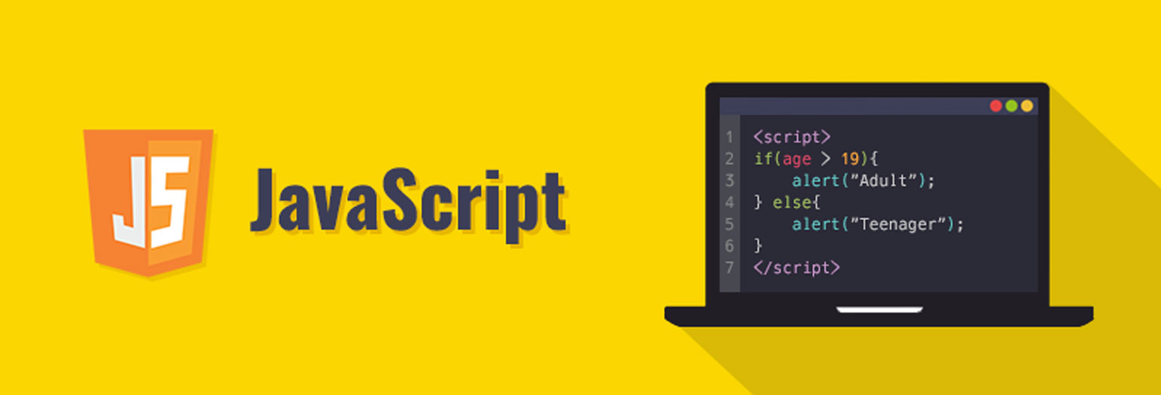
JavaScript DOM
Notes:
好，那剛剛科普完了，現在我們終於回到正題。

Slide 3
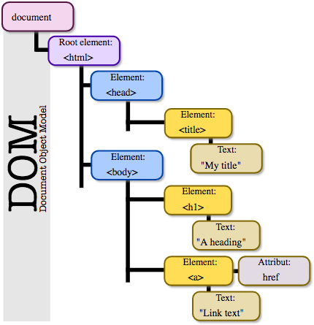
DOM 是什麼？
文件物件模型（Document Object Model）
以樹狀結構來表示 HTML 文件的模型，組合起來的樹叫做『DOM Tree』。
一個節點就是指一個HTML標籤
能存取並改變HTML架構、樣式和內容
讓 JS 讀懂 HTML 檔，並對 HTML 操作
Notes:
文件物件模型：在網頁上，文件（Document）意旨HTML文件，物件意旨HTML的元素都可以是被控制的物件，也就是指每個標籤。

Slide 4
尋找HTML裡的目標元素（Element）
利用 class 名稱 來尋找
document.getElementsByClassName("class 名稱")
<p class = "myContent">示範</p>
找到HTML裡 <p></p> 標籤
document.getElementsByClassName("myContent")

Slide 5
尋找HTML裡的目標元素（Element）
利用id來尋找
document.getElementById("id")
<p id = "myContent">示範</p>
找到HTML裡 <p></p> 標籤
document.getElementById("myContent")

Slide 6
改變目標元素內容
HTMLElement.innerHTML = ""
document.getElementById("id").innerHTML = "Hello"
document.getElementsByClassName("class").innerHTML = "Hello"
<p id/class = "myContent">示範</p>
<p id/class = "myContent">Hello</p>

Slide 7
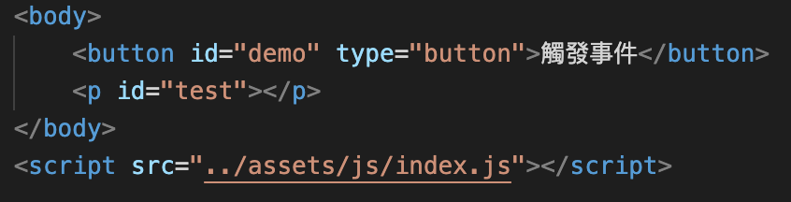
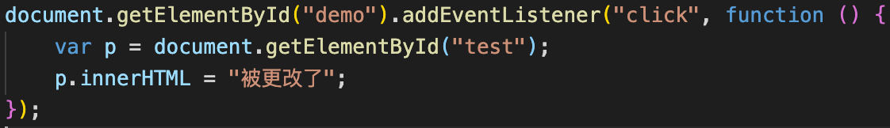
替目標元素添加監聽事件
element.addEventListener(event, function)

Slide 8
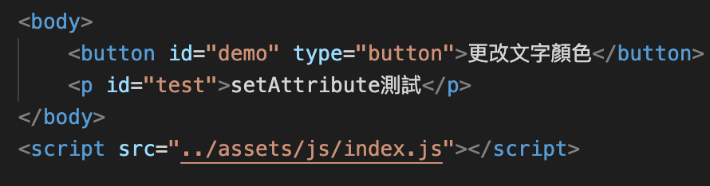
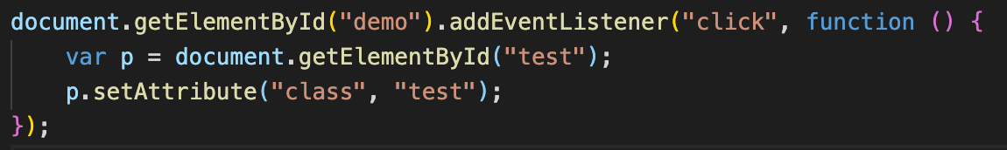
替目標元素增加屬性與值
Element.setAttribute("屬性", "值")

Slide 9
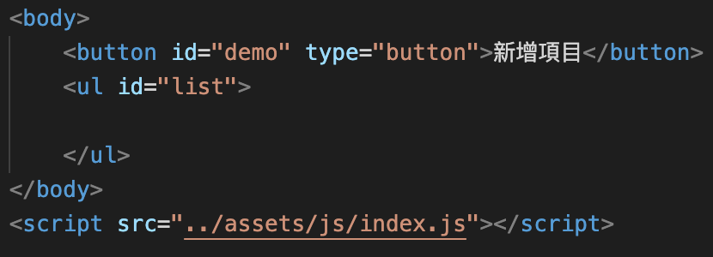
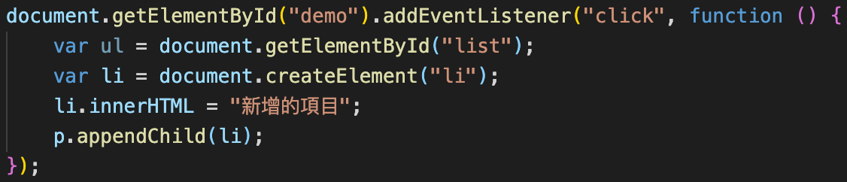
在文件物件新增元素（Element）
document.createElement("HTML元素")
node.appendChild(node); // 新增到目標父節點的子節點

Slide 10
作業
目標：寫出一個To-Do List。
所需標籤：<div>、<input>、<button>、<ul>、<li>、<style>
所需標籤屬性：class、id
所需JS語法：document.getElementById()、document.createElement()、innerHTML、addEventListener()

Slide 11
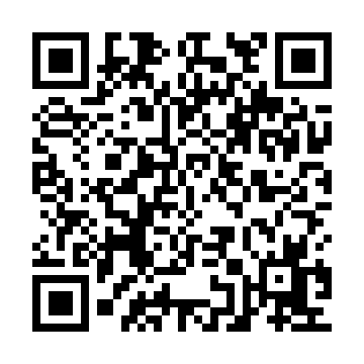
心得回饋
https://forms.gle/NdrrW86jgbSJaeYQ7

